Slide 1
Permutation test の検証 2016.06.29
ファイル名：
simu.permtest_test_20160622_args.R
読み込みデータファイル名（RData）：
なし
読み込みデータファイル名（関数）：
func_for_permutest_of_Rho_20151124.R
OldFunc_20151125.R
func_for_calcEscore_20160123.R

Slide 2
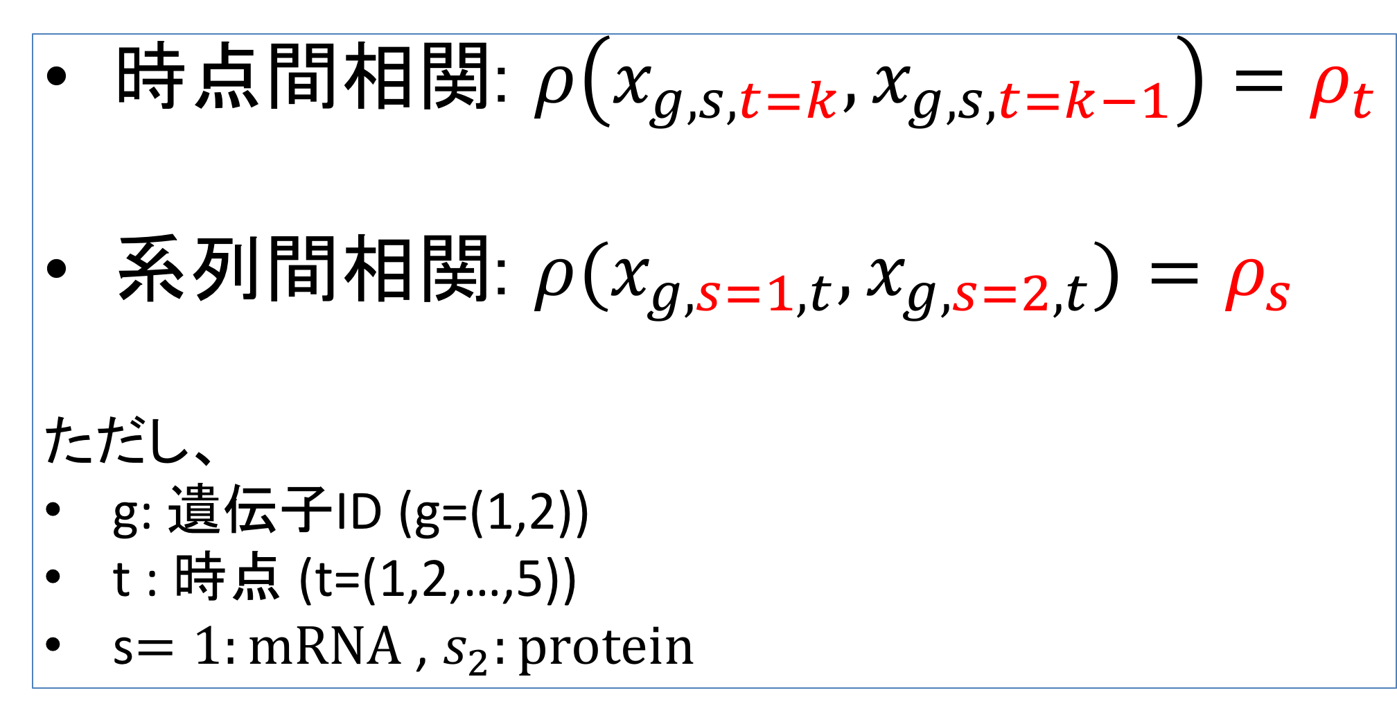
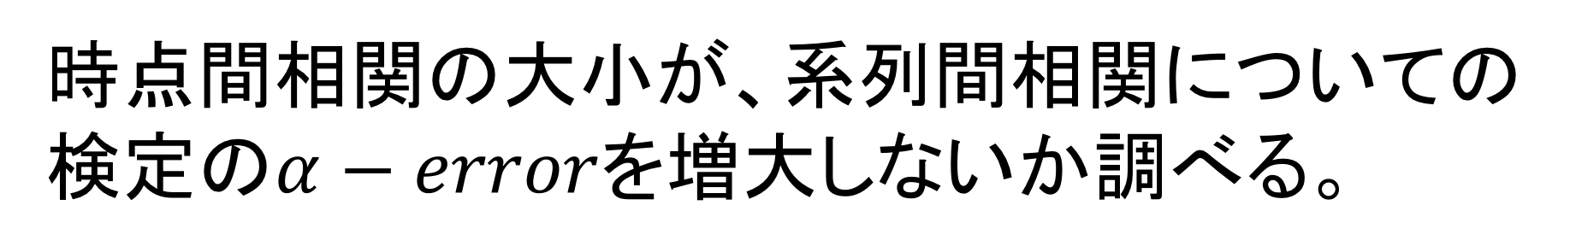
系列内相関（時点間相関）と 系列間相関（mRNA・タンパク間）
時点間相関: $ρ\left(x_{g,s,t=k},x_{g,s,t=k−1}\right)=ρ_{t}$
系列間相関: $ρ(x_{g,s=1,t},x_{g,s=2,t})=ρ_{s}$
ただし、
g: 遺伝子ID (g=(1,2))
t : 時点 (t=(1,2,…,5))
s$=1:mRNA$ , $s_{2}:protein$
時点間相関の大小が、系列間相関についての
検定の$α−error$を増大しないか調べる。

Slide 3


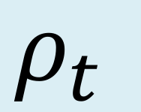




$$ρ_{t}$$
時点 2 x 1
時点 3 x 2
時点 4 x 3
時点 5 x 4
タンパク（遺伝子１)
mRNA （遺伝子１）
タンパク（遺伝子2 )
mRNA （遺伝子2 ）
１
遺伝子１
０
$$x_{t=k}$$
$$x$$
時点間相関 = 0.5
１
時点間相関 = 0.5
０
０
遺伝子２
−１
−１
−１
０
１
遺伝子１
１
１
０
$$x_{t=k}$$
$$x$$
時点間相関 = 0.0
時点間相関 = 0.0
遺伝子２
０
１
０
０
１
$$x_{t=k−1}$$
$$t$$

Slide 4
方針（simulation data）
ランダムサンプリングにより5次元ベクトルを生成し、5時点の経時データについてのシミュレーションデータとする。
「２遺伝子のmRNAとタンパク質の組み合わせ」をこのシミュレーションデータで再現するために、
４個の5次元ベクトルを1組のデータセットとし、データセットごとに「SimNo.」を割り振る（遺伝子名は (g=1, g=2)とする ）。
時点間相関が0.0（±0.05）と0.5 （±0.05）のデータセットを、それぞれSimNo.1,2,…,10000 まで生成する。

Slide 5
方針（時点間相関の影響評価）
SimNo. ごとに、gene g=1, g=2 を通した mRNA(添字s=1) と タンパク(添字s=2)の系列間相関を Spearman’s Rho として算出し、「時点についてのpermutation test」 (以下、pt),
が、simulation data の系列間相関係数を誤って有意と判定する回数を、時点間相関が 0.0 の時と、 0.5 の時で比較する。

Slide 6
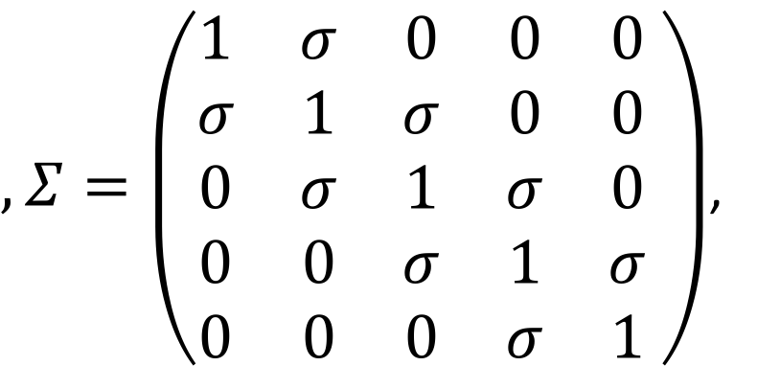
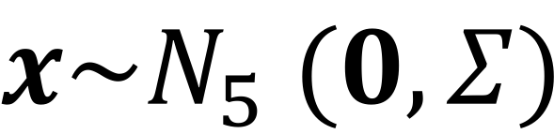
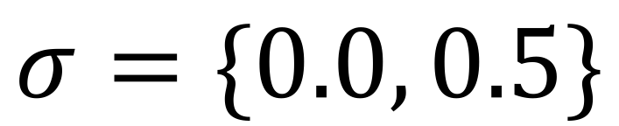
Simulation data の生成について
時点間相関があるデータを効率良く生成するために、以下の5次元正規分布よりサンプリングを行う。
$,Σ=\left(\begin{matrix}1 & σ & 0 & 0 & 0 \\ σ & 1 & σ & 0 & 0 \\ 0 & σ & 1 & σ & 0 \\ 0 & 0 & σ & 1 & σ \\ 0 & 0 & 0 & σ & 1\end{matrix} \right)$,
$$x\sim N_{5} (0,Σ)$$
Sigma <- matrix(
c(1,
sigma,
rep(0,length(sim.cols)-2),
sigma
),
ncol=5,nrow=5)
$$σ=\{0.0, 0.5\}$$

Slide 7
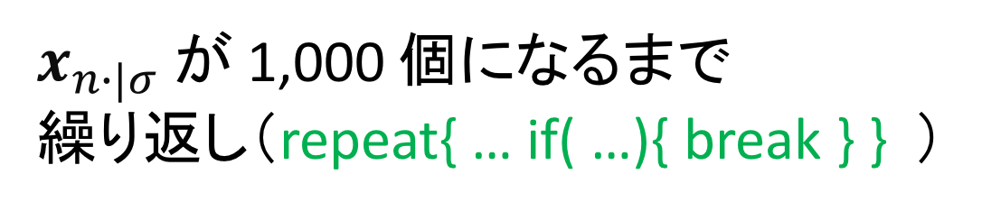

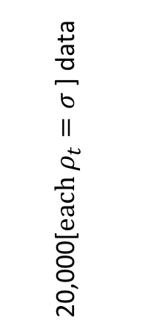
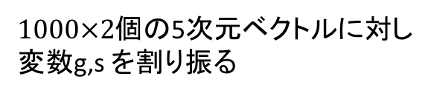



N₅（0,Σ）
X_{all} = mvrnorm(n =1000, mu = rep(0, length( k )) ,
Sigma = Σ , tol = 1e-10, empirical=T)
$$X_{all}=(x_{nt}; n=1,2,…,1000;t=1,…,5)$$
$$x_{n∙|σ} :=x_{n∙} | { ρ}_{t}\left(x_{n∙}\right)∈\left[σ±0.05\right]$$
$x_{n∙|σ}$が 1,000 個になるまで
繰り返し（repeat{ … if( …){ break } } ）
g s
g s
$1000×2$個の5次元ベクトルに対し
変数g,s を割り振る
1
1
2
2
1
1
2
2
２回繰り返す
$$1,000×5$$
$$1,000×5$$
$$1,000×5$$
$$1,000×5$$
20,000[$each ρ_{t}=σ$] data
g=1 : 遺伝子1
g=2 : 遺伝子2
s=1 : mRNA
s=2 : タンパク質
…
…
1
1
2
2

Slide 8
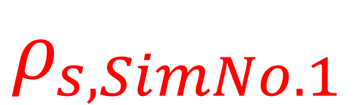


系列間相関$ρ_{s}$の計算
g s
g s
1
1
$$ρ_{s,SimNo.1}$$
2
2
1
1
2
2
…
…
…
…
以下同様に、
SimNo.500 まで
繰り返す。
1
1
2
2
permutation test
$ρ_{s}$が0.0 のデータセットと 0.5 のデータセットで、$ρ_{s}$が誤って有意と判定される割合を比較

Slide 9
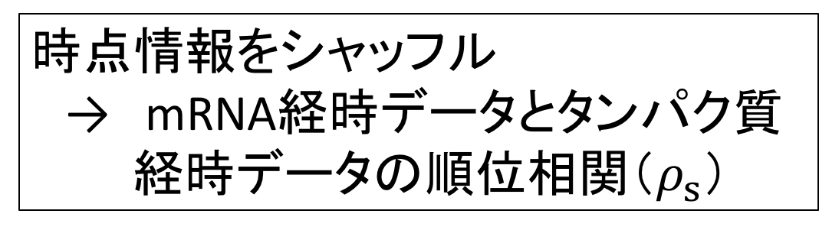
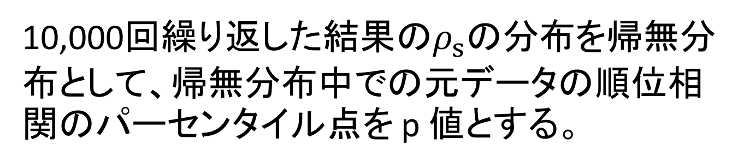
permutation test
1
時点情報をシャッフル
→ mRNA経時データとタンパク質
経時データの順位相関（$ρ_{s}$）
10,000回繰り返した結果の$ρ_{s}$の分布を帰無分布として、帰無分布中での元データの順位相関のパーセンタイル点を p 値とする。
p 値
2
p 値
….
…
…
500
….
p 値

Slide 10
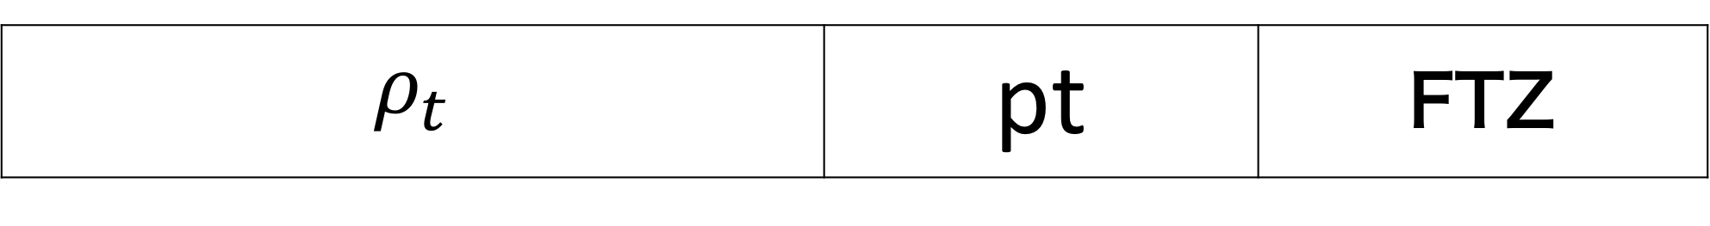
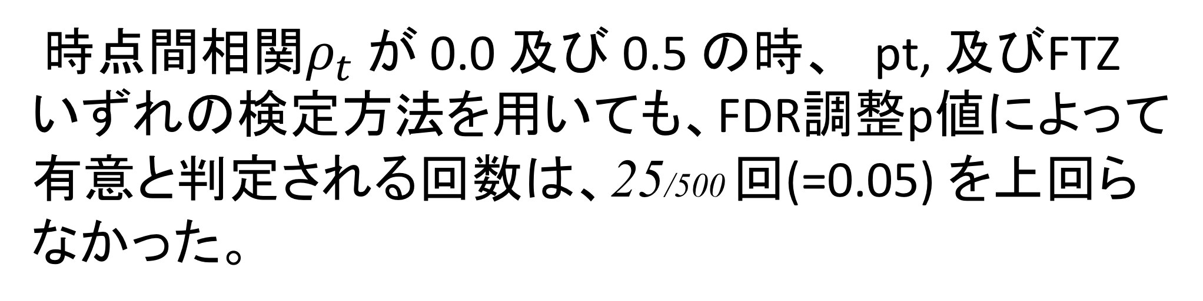
500個のp値について FDR<0.05 で調整した上で、 誤って有意と判定された回数
（「FZT」 はpt を用いずに 、z 変換による検定を行った場合）
※ pt の permutation 回数 は実データ解析時と同じ10,000回
$$ρ_{t}$$ | pt | FTZ
0.0 | 0/500 | 10/500
0.5 | 0/500 | 0/500
時点間相関$ρ_{t}$が 0.0 及び 0.5 の時、 pt, 及びFTZ いずれの検定方法を用いても、FDR調整p値によって有意と判定される回数は、25/500 回(=0.05) を上回らなかった。

Slide 11
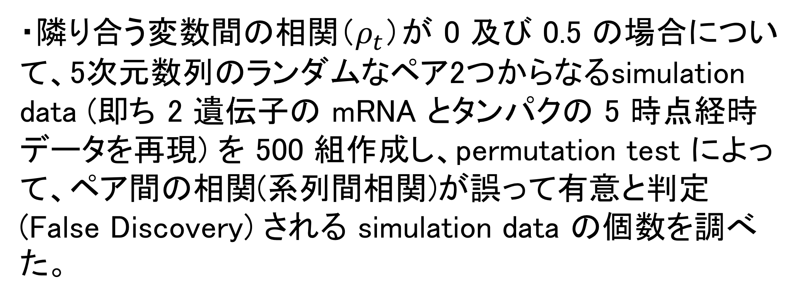
結論
・隣り合う変数間の相関（$ρ_{t}$）が 0 及び 0.5 の場合について、5次元数列のランダムなペア2つからなるsimulation data (即ち 2 遺伝子の mRNA とタンパクの 5 時点経時データを再現) を 500 組作成し、permutation test によって、ペア間の相関(系列間相関)が誤って有意と判定(False Discovery) される simulation data の個数を調べた。
・隣り合う変数間の相関が 0.0 (±0.05) の場合と 0.5 (±0.05) の場合で、FDR調整p値 < 0.05 の基準で有意と判定されるペアの個数を調べると、いずれの場合も 5 % より小さく抑えられることがわかった。

Slide 12
pt を使う理由

Slide 13
pt を使う理由
FZTの assumption を確認
nが小さいため、z変換後の分散が過大となり検出力が落ちている可能性もある。

